Slide 1
SEMINARIO DE DOCTORADO
TÉCNICAS AVANZADAS DE INVESTIGACIÓN SOCIAL
MODELOS DE REGRESIÓN
MODELOS NO LINEALES
INTEPRETACIÓN DE INTERACCIONES
Módulo 3 B

Slide 2
MODELOS DE REGRESIÓN
NO LINEAL

Slide 3
Modelos de Regresión No Lineales
Ajustes Estadísticos del Método
¿Cómo ajustar modelos de regresión lineal cuando la función no es lineal?
La regresión lineal no siempre da buenos resultados, porque a veces la relación entre Y y X no es lineal sino que exhibe algún grado de curvatura. La estimación directa de los parámetros de funciones no-lineales es un proceso complicado. No obstante, a veces se pueden aplicar las técnicas de regresión lineal por medio de transformaciones de las variables originales.

Slide 4
FUNCIONES NO LINEALES
Muchas de las relaciones entre variables que estudiamos no son lineales. Se pueden destacar las funciones logarítmica, inversa, cuadrática, cúbica, potencia, exponencial, etc. En la siguiente tabla se definen las funciones mas utilizadas:
Lineal f(x) Y = b0 + (b1 * x)
Inversa f(x) Y = b0 + ( 1/ b1 * x)
Logarítmica Y = b0 + (x^{b1}) (lnY = b0 + b1 * ln(x))
- Exponencial Y = b0 + (b1^{x}).
- Cuadrático Y = b0 + (b1 * x) + (b2 * x²).
En general, para determinar qué modelo utilizar se representan los datos y se ajustan al modelo más adecuado teniendo en cuenta la bondad del ajuste dentro del rango de datos medidos experimentalmente (debido al carácter predictivo de las funciones).
4
Notes:
4
Log-nivel:
Multiplicamos beta por cien de forma a saber cual es el cambio en porcentaje de y cuando x cambia de 1 unidad
Log-log:
Beta nos da la elasticidad: como cambia en procentaje y cuando x cambia de 1%
Nivel-log (USADO MAS RARAMENTE!):
Dividimos beta por cien para saber cual es el cambio en y cuando x cambia de 1%
R-squared:
Si lo multiplicamos por cien (100*R-squared) es de mas facil interpretacion: porcentaje de la variacion muestral in Y explicada por X
R-squared: es igual al coeficiente de correlacion entre Y and Y-hat (o sea cuan bien nuestras predicciones siguen los valores muestrales de Y)
CUIDADO A COMO SE INTERPRETA: NO ES LA COSA MAS IMPORTANTE – TIENE VALOR ESTADISTICO NO ECONOMICO EN SI!!
ADJUSTED-R-squared (correcion del R-Square tomando en cuenta el numero de regressores tambien)
Principalmente implica una penalidad por anadir mas regressores que en teoria siempre hace aumentar el R-square (pero hace perder grados de libertad!): se puede usar el adjusted R-squared para decidir si incluir una variable mas o no!

Slide 5
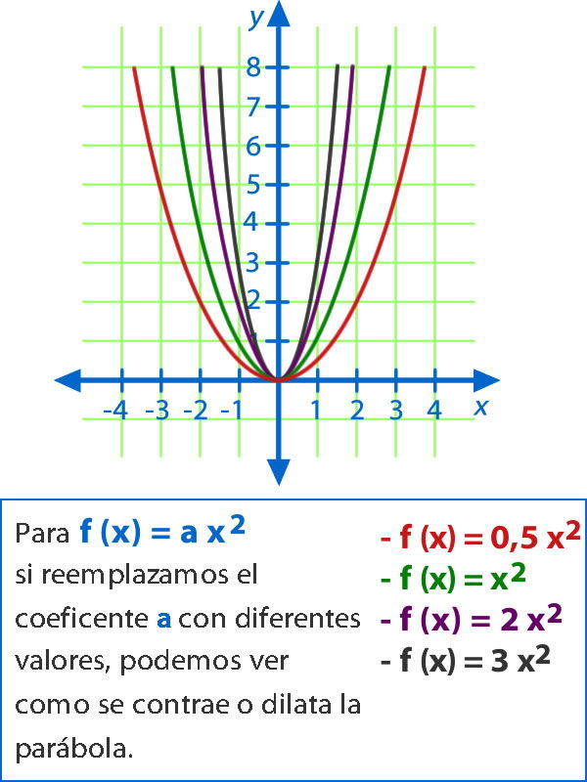
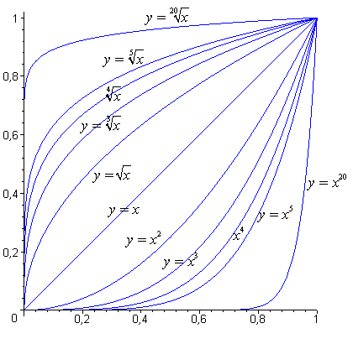
FUNCIONES NO LINEALES
Cuadráticas
Radicales

Slide 6
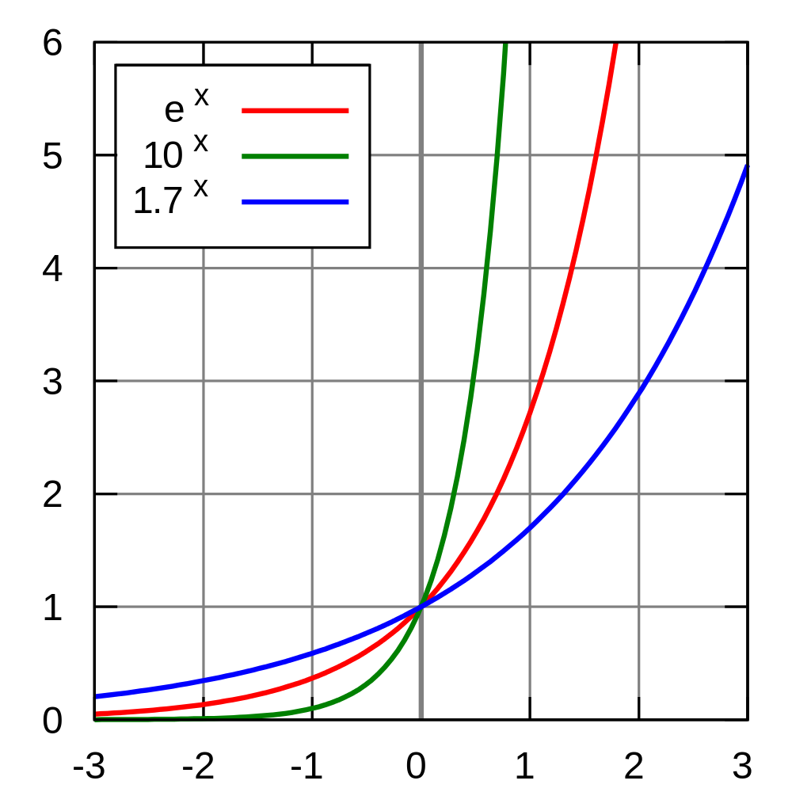
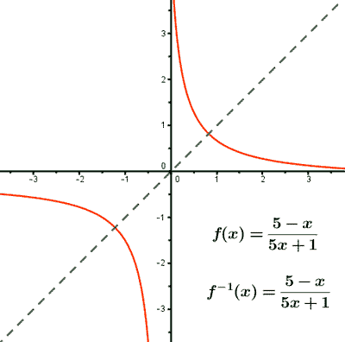
FUNCIONES NO LINEALES
Exponenciales
Inversas

Slide 7
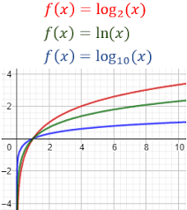
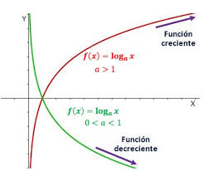
FUNCIONES NO LINEALES
Logarítmicas
Logarítmicas

Slide 8
AJUSTE DE VARIABLES A FUNCIONES NO LINEALES
Hacer el diagrama de dispersión de las dos variables y evaluar si el patrón resultante sigue la forma lineal o alguna otra función.
Identificada dicha función, substituir los valores de una variable con sus valores cuadrados, logarítmicos o con alguna otra modificación, y hacer de nuevo la matriz de correlación.
Identificar la función que mejor ajuste por medio de un paquete estadístico y determinar los coeficientes para la construcción de esa ecuación.

Slide 9
Modelos de Regresión No Lineal
Ajustes Estadísticos del Método
Una función no-lineal con otras aplicaciones es la función LOGARÍTMICA:
Y = a + X^{b}
Si aplicamos logaritmos, esta función también puede ser expresada como: log(Y) = a + b * log(X).
En lugar de calcular la regresión de Y contra X, calculamos la regresión del logaritmo de Y contra el logaritmo de X. Este modelo es interesante, porque el exponente b en una función exponencial mide la elasticidad de Y respecto de X.

Slide 10
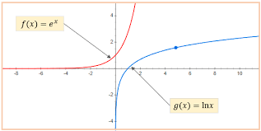
Modelos de Regresión No Lineal
Ajustes Estadísticos del Método
Si aplicamos logaritmos, esta función también puede ser expresada como: log(Y) = a + b * log(X).
En lugar de calcular la regresión de Y contra X, calculamos la regresión del logaritmo de Y contra el logaritmo de X. Este modelo es interesante, porque el exponente b en una función exponencial mide la elasticidad de Y respecto de X.

Slide 11
Transformación logarítmica / “calcular el cambio en Y para un cambio dado en X.”
Log-nivel: log(y)= α + bx
Variación % de y(*100) → Cambio % en Y por cada variación en 1 unidad de X.
Log-Log: log(y)= α + b log(x)
Variación % de y(*100) → Cambio % en Y por cada 1% de variación en X
Nivel-log: y = α + b log(x)
Variación real de y → Cambio en Y por cada 1% de variación en X)
11
Notes:
11
Log-nivel:
Multiplicamos beta por cien de forma a saber cual es el cambio en porcentaje de y cuando x cambia de 1 unidad
Log-log:
Beta nos da la elasticidad: como cambia en procentaje y cuando x cambia de 1%
Nivel-log (USADO MAS RARAMENTE!):
Dividimos beta por cien para saber cual es el cambio en y cuando x cambia de 1%
R-squared:
Si lo multiplicamos por cien (100*R-squared) es de mas facil interpretacion: porcentaje de la variacion muestral in Y explicada por X
R-squared: es igual al coeficiente de correlacion entre Y and Y-hat (o sea cuan bien nuestras predicciones siguen los valores muestrales de Y)
CUIDADO A COMO SE INTERPRETA: NO ES LA COSA MAS IMPORTANTE – TIENE VALOR ESTADISTICO NO ECONOMICO EN SI!!
ADJUSTED-R-squared (correcion del R-Square tomando en cuenta el numero de regressores tambien)
Principalmente implica una penalidad por anadir mas regressores que en teoria siempre hace aumentar el R-square (pero hace perder grados de libertad!): se puede usar el adjusted R-squared para decidir si incluir una variable mas o no!

Slide 12
AJUSTES DE MODELOS CON
INTERACCIÓN

Slide 13
EFECTO DE INTERACCIÓN
Si ocurriera que el efecto de la educación sobre el ingreso horario fuera diferente según el sexo estaríamos hablando de un efecto de interacción entre educación y sexo de tal manera que la relación entre educación y el ingreso estaría modulado (interferido/condicionado) por la variable sexo. Por ejemplo, en el caso que ocurriera que para valores altos/bajos de ingresos el sexo se mostrara muy relevante pero no para valores altos/bajos de la misma
Z
X Y
X = Años de escolaridad
Y = Ingreso laboral horario
Z = Sexo
XZ= Interacción
Ecuación de Regresión
Y= b0 + b1X + b2Z + b3XZ

Slide 14
REGRESIONES CON EFECTOS DE INTERACCIÓN
SI ASUMIMOS POR LOS TEST DE TOLERANCIA Y ANÁLISIS DE CORRELACIÓN PARCIAL QUE LA RELACIÓN XY ESTÁ MODULADA/CONDICIONADA POR Z, ESTO ES, EL EFECTO DE X SOBRE Y NO ES EL MISMO DEPENDIENDO DE LOS VALORES DE Z, SINO QUE TAL EFECTO DEPENDE DEL VALOR O NIVEL DE Z, DEBEMOS CONTROLAR EL EFECTO INTERACCIÓN XZ
CREAR LA VARIABLE INTERACCIÓN COMO PRODUCTO XZ (ASEGURARSE DE QUE LA VARIABLE ES MÉTRICA O DUMMY).
EVALUAR EL CAMBIO EN LA BONDAD DE AJUSTE / ANOVA DE LOS MODELOS (R2) CON Y SIN EFECTO INTERACCIÓN.
EVALUACIÓN EL PESO/SIGNIFICANCIA DE LOS CAMBIOS EN LOS COEFICIENTES PRINCIPALES Y EL COEFICIENTE INTERACCIÓN.
LECTURA / INTERPRETACIÓN DE LOS EFECTOS DEPENDIENDO DEL DISEÑO.

Slide 15
En caso de COLINEALIDAD, debe evaluarse el efecto diferencial que la variable Z ejerce en la relación de X con Y. A este respecto, podemos calcular el efecto de X sobre Y para los distintos valores de Z. Para ello, reestructuramos la ecuación de regresión de la siguiente forma:
Y =(b0 ) + (b1x) + (b2z)+ (b3zx)
Y=(b0) + (b1*X) + (b2*Z) + (b1*X) (b2*Z)
DIFERENTES MODELOS:
X Y Z AMBAS SON DUMMY
X ES METRICA Y Z ES DUMMY
X Y Z AMBAS SON MÉTRICAS

Slide 16
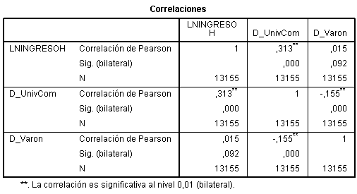
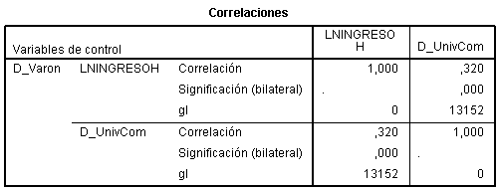
Correlación XY, ZY y XZ
CORRELACIÓN PARCIAL
Correlación XY controlada por la variable Z

Slide 17
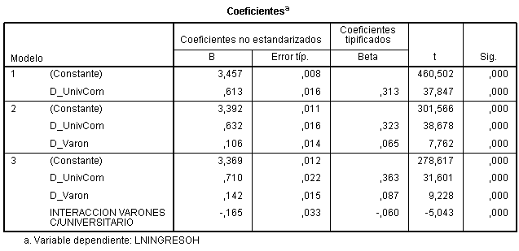

Slide 18
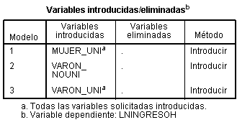
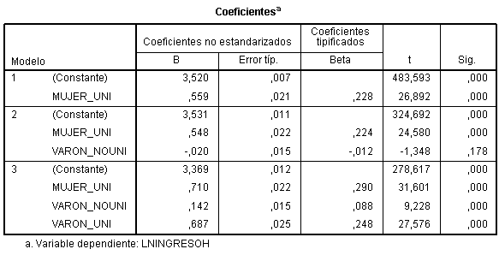

Slide 19
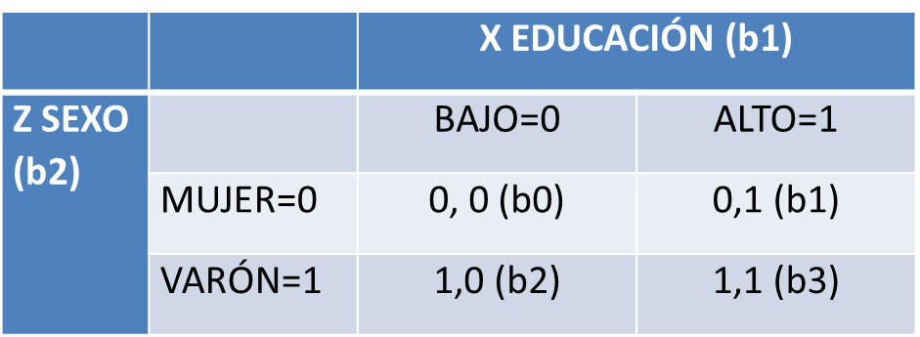
MODELO DONDE X Y Z SON DUMMY
Si la variables X y Z son cualitativas con dos categorías (0 y 1), la ecuación de regresión para determinar los valores de Y (INGRESOS) con un efecto interacción para X=1 o X=0 (EDUCACIÓN ALTA / BAJA) y Z=1 o Z=0 (SEXO VARON / MUJER) será:
Y= b0 + b1x + b2z + b3xz
Y= b0 (MB) + b1x (MA) + b2z (VB) + INTb3xz (VA)
Y VARON ALTA =(b0 + b1*1 + b2*1 + b3*1*1)
Y VARON BAJA =(b0 + b1*0 + b2*1 + b3*0*1)
Y MUJER ALTA =(b0 + b1*1 + b2*0 + b3*1*0)
Y MUJER BAJA =(b0 + b1*0 + b2*0 + b3*0*0)

Slide 20
¿Cómo interpretar los distintos coeficientes de regresión de la ecuación cuando se introduce XZ siendo ambas VARIABLES DUMMY?
El COEF. b0 es el efecto en Y cuando X=0 y Z=0 (Constante).
El COEF. b1X es el efecto en Y dado b0 cuando X=1 y Z=0) (en ausencia de Z).
EL COEF. b2Z es el efecto en Y dado b0 cuando X=0 y Z=1 (en ausencia de X).
El COEF. b3XZ es el efecto NETO sobre Y que agrega XY, dado b0+b1+b2 cuando X=1 y Z=1

Slide 21
Correlación XY, ZY y XZ
Correlación XY controlada por la variable Z

Slide 22
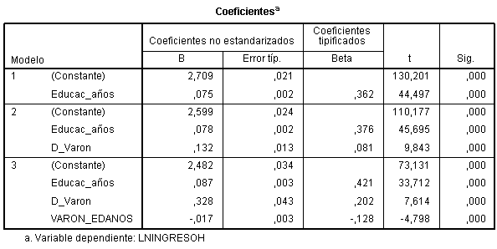

Slide 23
MODELO DONDE X ES MÉTRICA Y Z ES DUMMY
Si la variable X es métrica con N valores y Z es cualitativa con dos categorías (0 y 1), la ecuación de regresión para determinar los valores de Y (INGRESOS) con un efecto de interacción entre X (AÑOS DE ESCOLARIDAD) y Z (VARON / MUJER) será:
Y= b0 + b1x + b2z + b3xz
Y= b0 (M/AE=0) + b1x (M*AE) + b2z (V/AE=0) + b3xz (V*AE)
El COEF. b0 es el efecto en Y cuando X=0 y Z=0 (Constante).
El COEF. b1X es el efecto en Y por cada unidad de X, dado b0 cuando Z=0 y X≠0 .
EL COEF. b2Z es el efecto sobre Y que agrega Z, dado b0 cuando X=0 y Z≠0.
El COEF. b3XZ es el efecto NETO en Y que agrega Z por cada unidad de X, dado b0+b1+b2 cuando X≠0 y Z=1

Slide 24
MODELO DONDE X ES MÉTRICA Y Z ES METRICA
Si la variable X y Z son variables métricas con N valores, la ecuación de regresión para determinar los valores de Y (INGRESOS) con un efecto de interacción entre X (AÑOS DE ESCOLARIDAD) y Z (GRUPOS DE EDAD) será:
Y= b0 + b1x + b2z + b3xz
Y= b0(GE=0/AE=0) + b1x(AE/GE=0) + b2z(GE/AE=0) + b3xz(GE*AE)
El COEF. b0 es el efecto en Y cuando X=0 y Z=0 (Constante).
El COEF. b1X es el efecto en Y por cada unidad de X, dado b0 cuando Z=0 y X≠0.
EL COEF. b2Z es el efecto sobre Y que agrega cada cambio en la unidad de Z, dado b0 cuando X=0 y Z≠0.
El COEF. b3XZ es el efecto NETO en Y que agrega cada unidad de Z por cada unidad de X, dado b0+b1+b2 cuando X≠0 y Z≠0

Slide 25
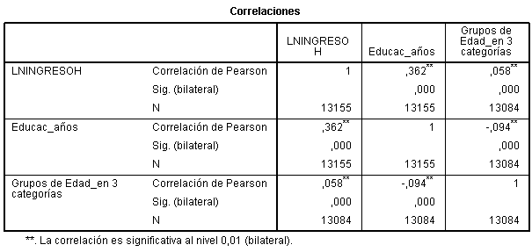
Correlación XY, ZY y XZ
Correlación XY controlada por la variable Z

Slide 26
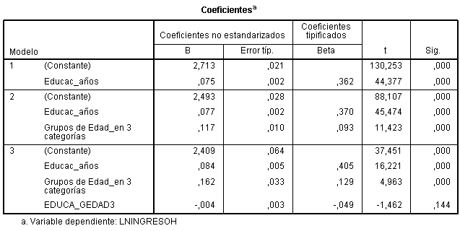
Regresión de X, Z y XZ sobre el Log de los Ingresos

Slide 27
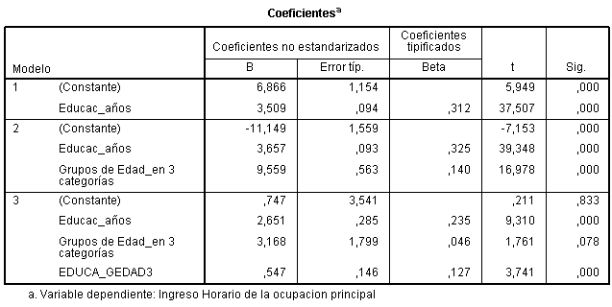
Regresión de X, Z y XZ sobre los Ingresos

